Slide 1
Государственное бюджетное общеобразовательное учреждение Самарской области средняя общеобразовательная школа №3 г. о. Чапаевск Самарской области
структурное подразделение «Детский сад №19 «Колокольчик»
«Мультстудия» -
успешный проект по приобщению дошкольников
к ценностям здорового образа жизни.
Авторы проекта: воспитатели - Петухова Евгения Петровна
Головицына Ирина Юрьевна
Бегаева Светлана Вениаминовна

Slide 2
Проблема
Обеспечение взаимодействия участников образовательного процесса в формировании у воспитанников позиции созидателя в отношении своего здоровья и здоровья окружающих через инновационные формы работы.

Slide 3
Актуальность проекта
Одна из главных задач дошкольной образовательной организации — создание условий, гарантирующих формирование и укрепление здоровья воспитанников. Решение столь глобальной задачи невозможно без использования инновационных форм работы с дошкольниками в которых дошкольник активный деятель, творец. Мультипликация — проект, дающий опыт самореализации в коммуникативной и продуктивной деятельности, имеющий огромное значение в осмыслении жизненных ценностей.

Slide 4
Ожидаемые результаты
Обеспечение эффективности работы по формированию основ здорового образа жизни у дошкольников в детском саду и дома; повышение активности дошкольников в реализации Маршрутов здоровья.

Slide 5
Этапы работы над мультфильмом
1. Написание сценария (строится на основе знакомых произведений)
2. Раскадровка (рисование, составление мультсценария по сценам и по времени)
3. Изготовление фигурок персонажей, декораций и оборудования
4. Съемочный процесс
5. Монтаж отснятого материала на компьютере
6. Озвучивание

Slide 6
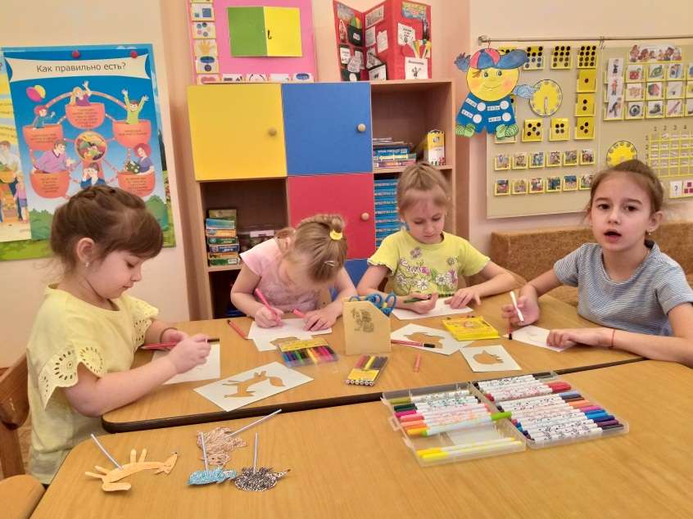
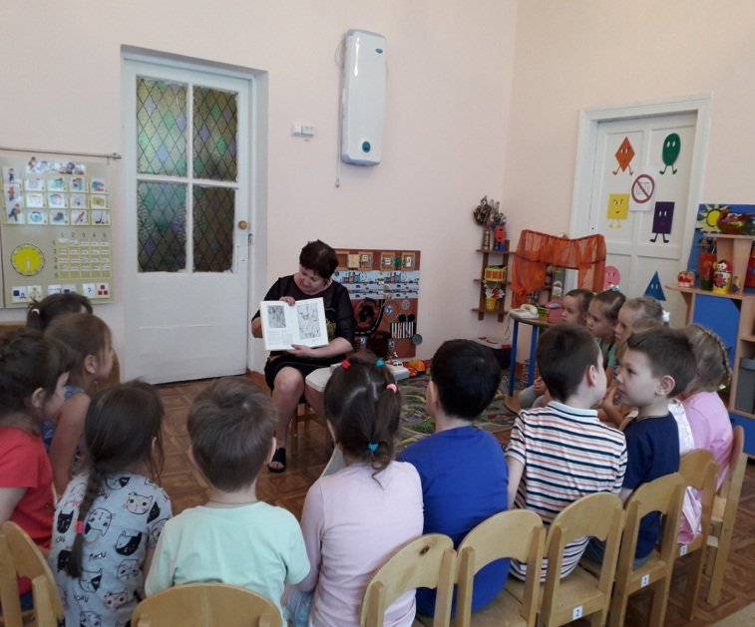
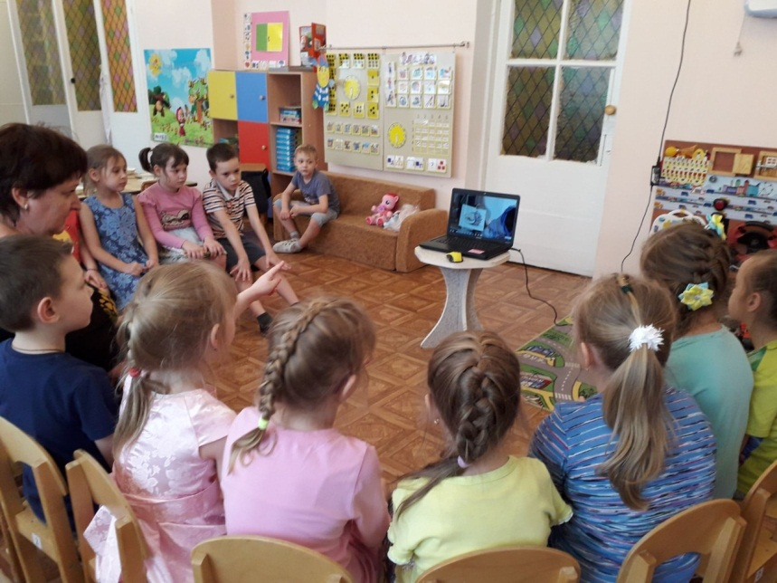
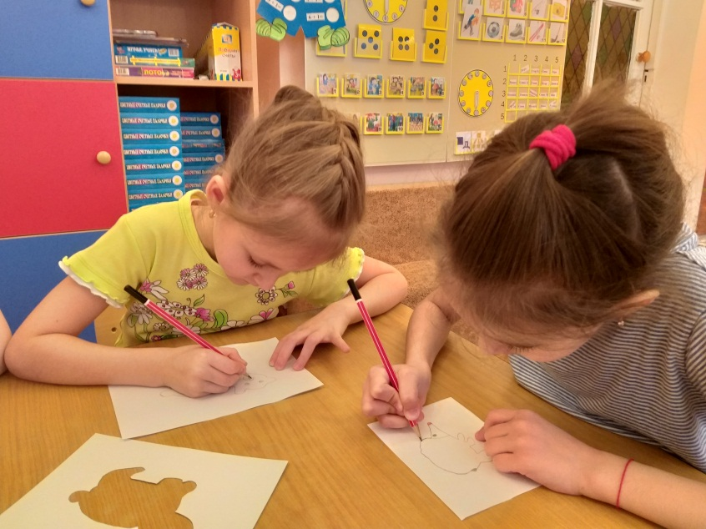
Погружение в проект

Slide 7
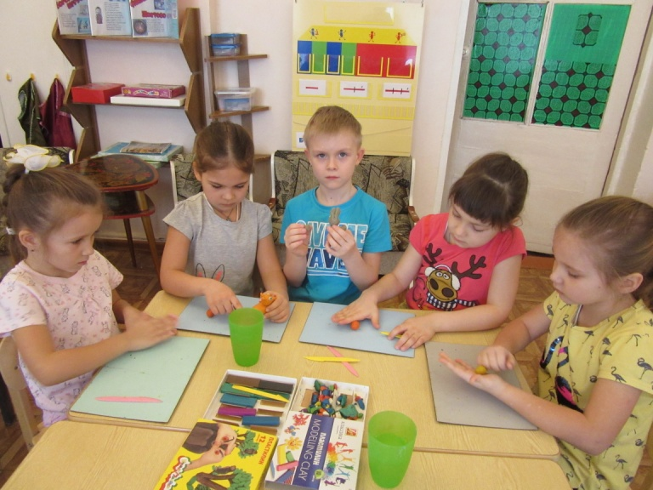
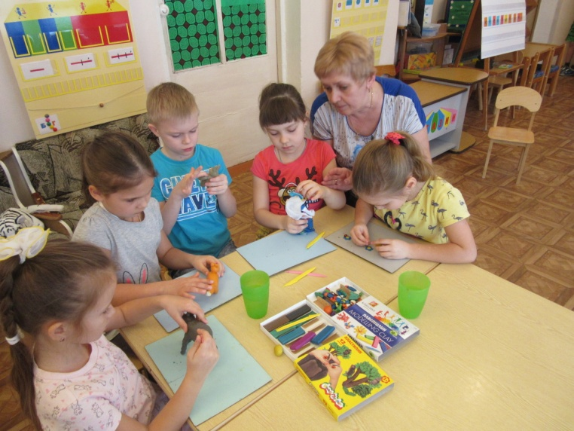
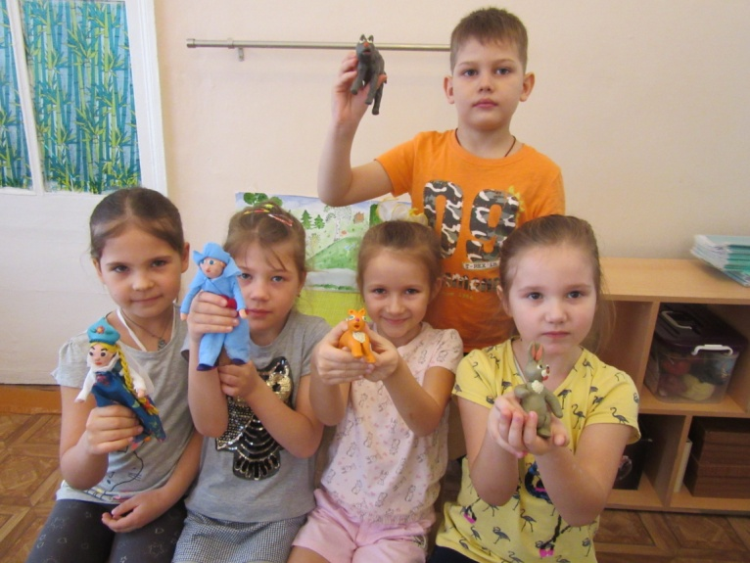
Процесс создания персонажей

Slide 8
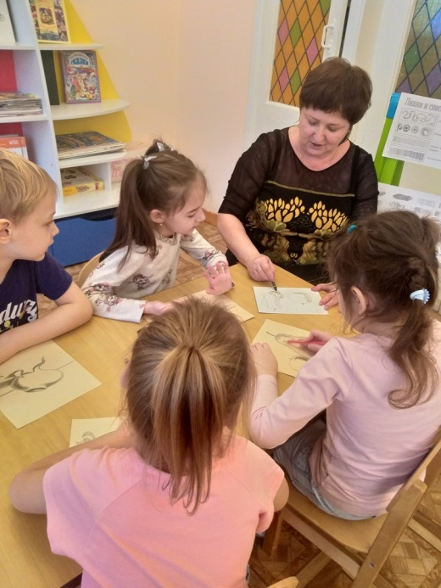
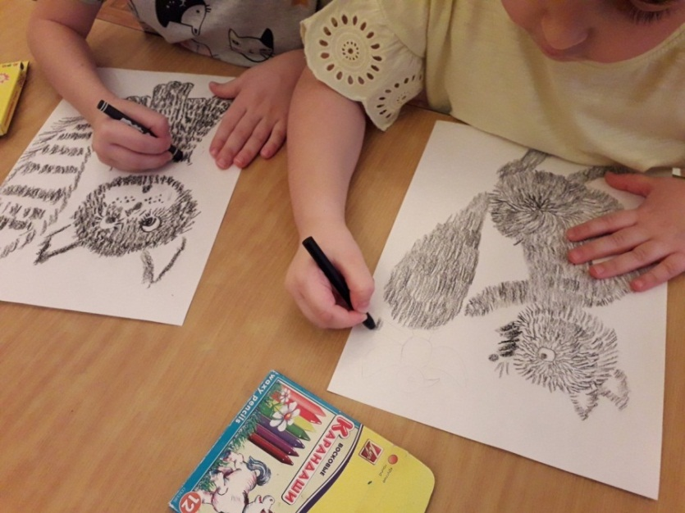
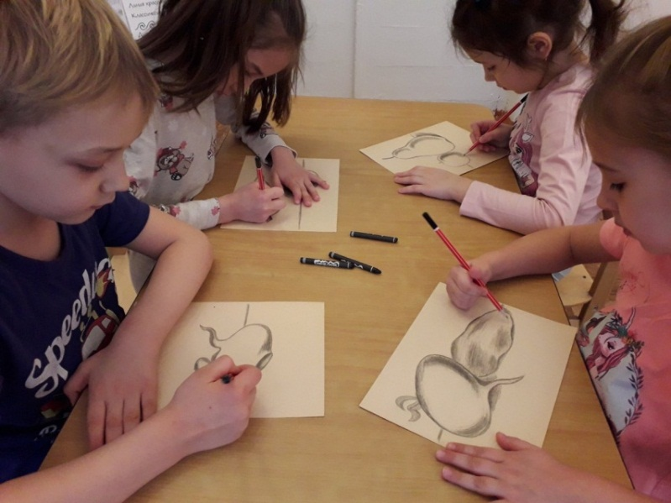
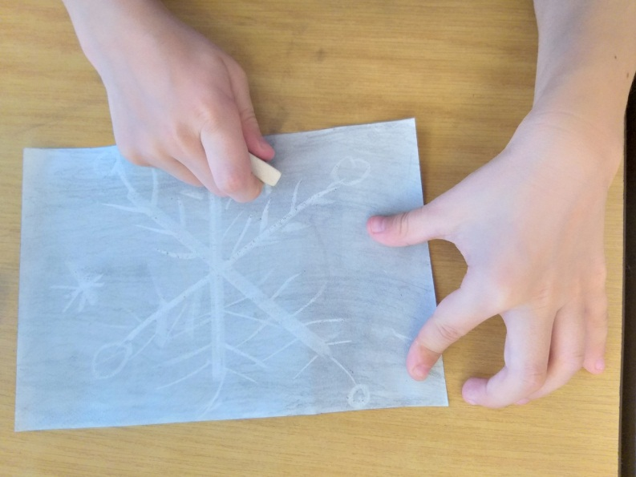
Осваиваем техники для разнообразия изобразительной деятельности

Slide 9
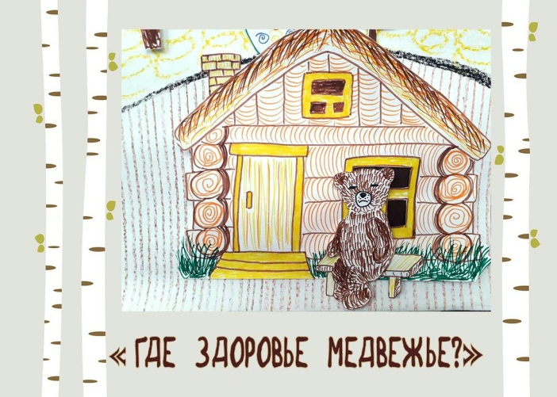
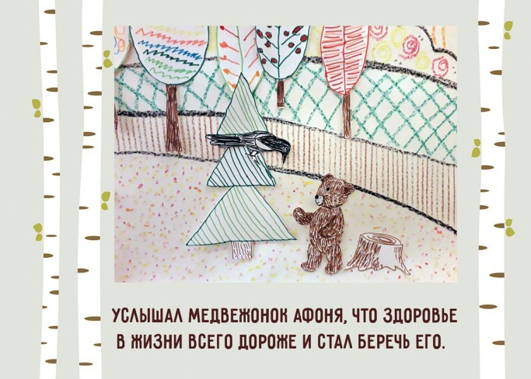
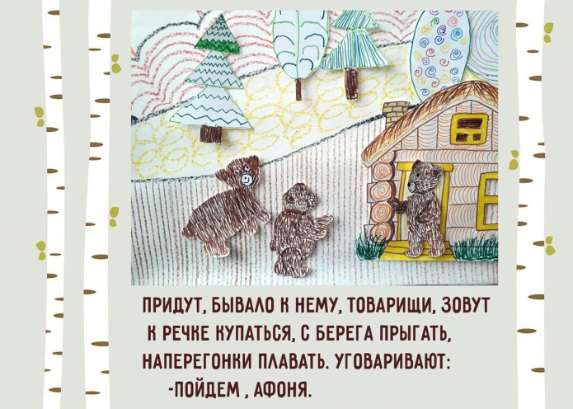
Книжка-малышка по мотивам сказки В.Н. Бондаренко Где здоровье медвежье

Slide 10
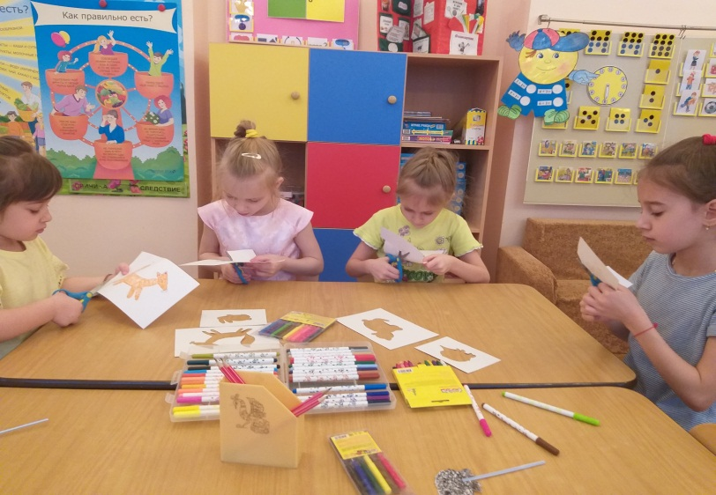
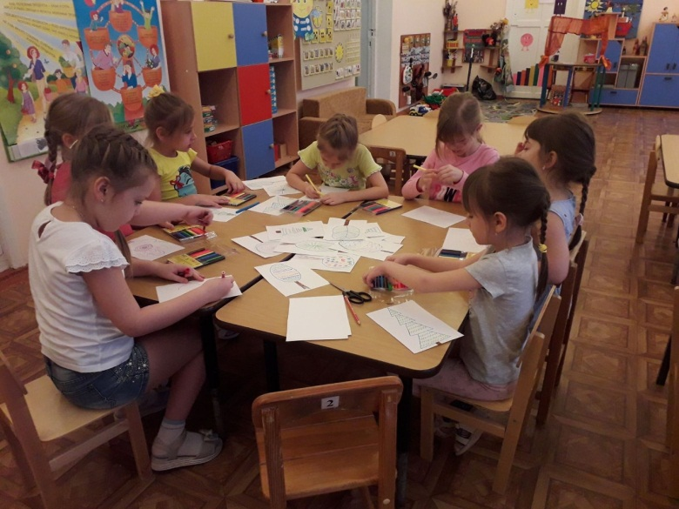
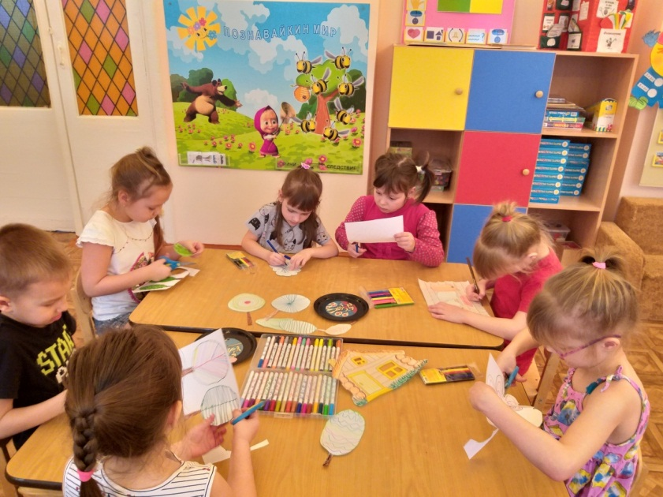
Самостоятельное творчество

Slide 11
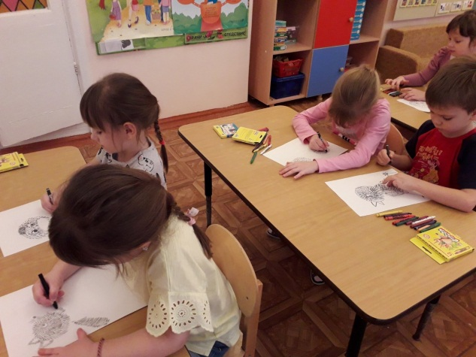
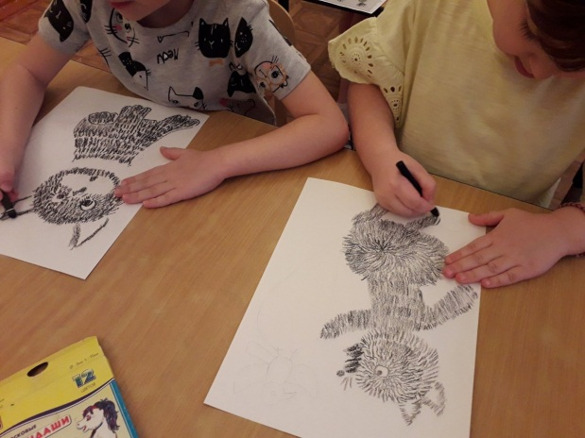
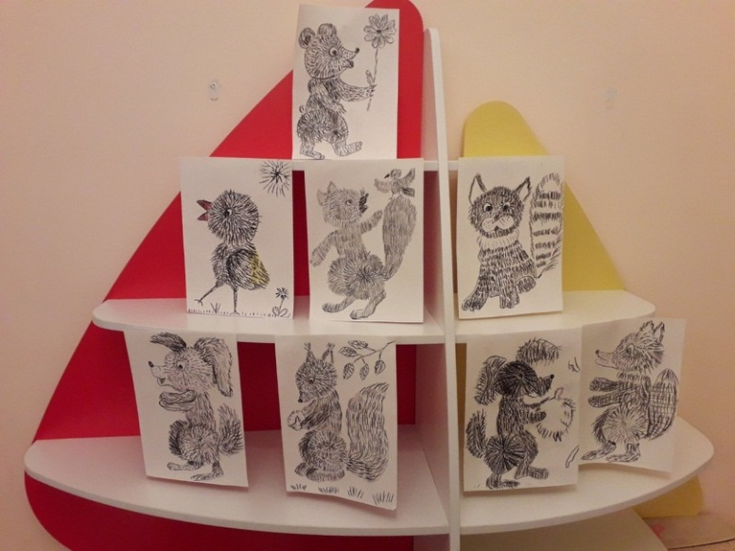
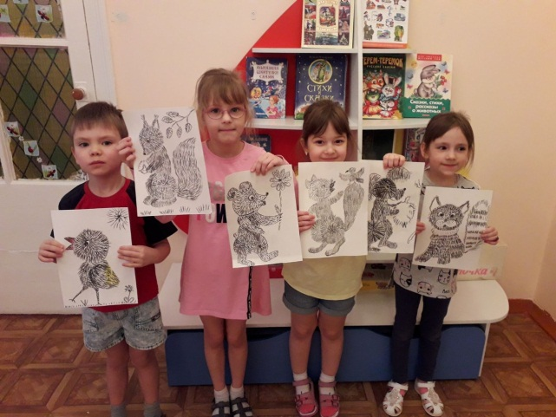
Подготовка к выставке рисунков по теме недели «Что за прелесть эти сказки!»

Slide 12
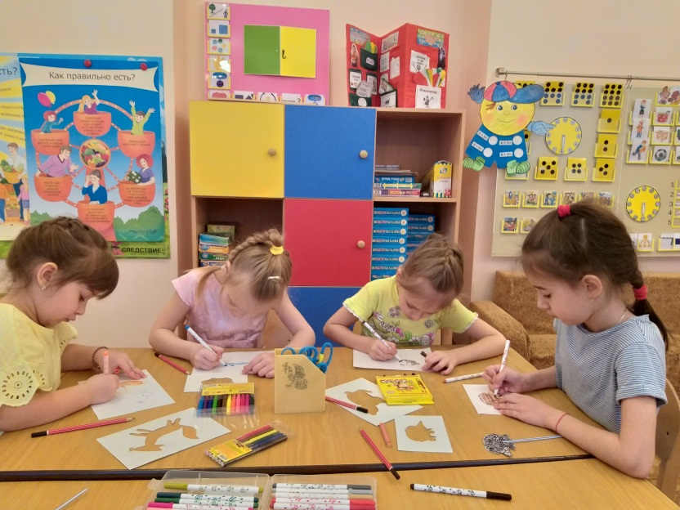
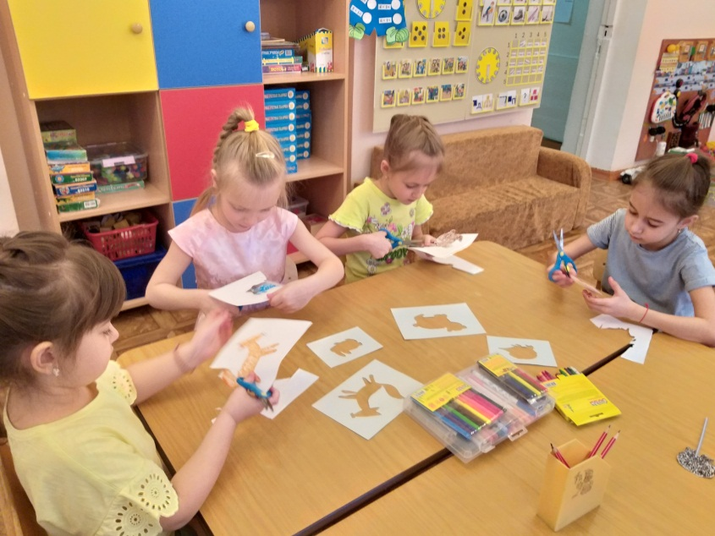
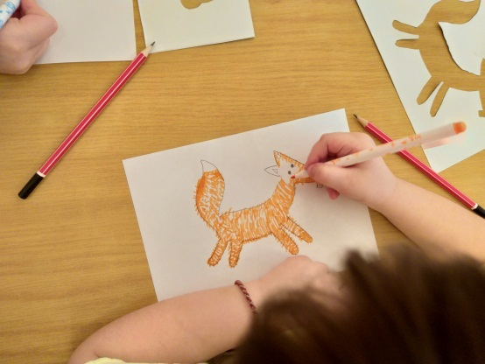
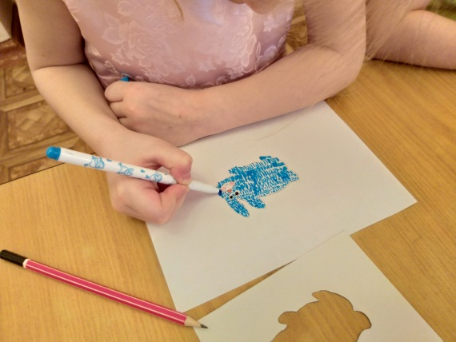
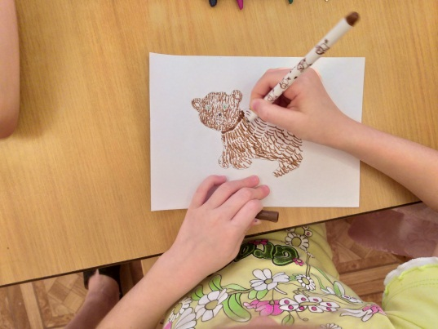
Продуктивная деятельность по изготовлению героев сказки

Slide 13
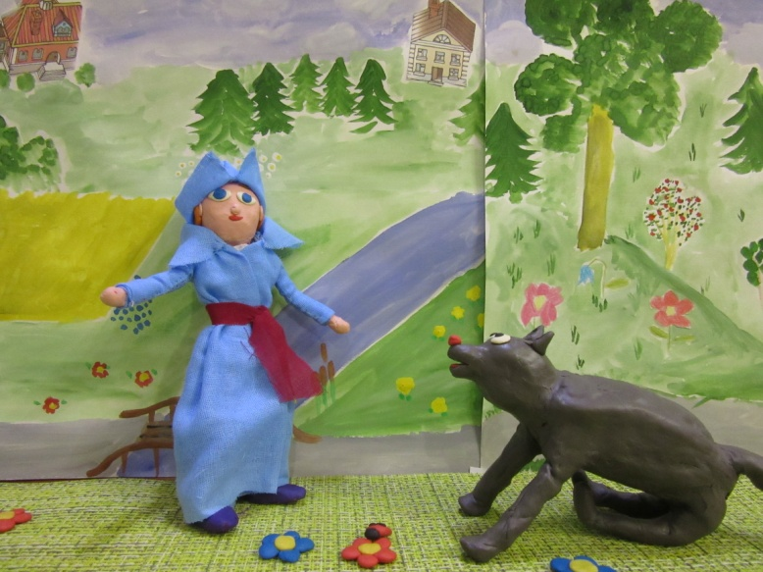
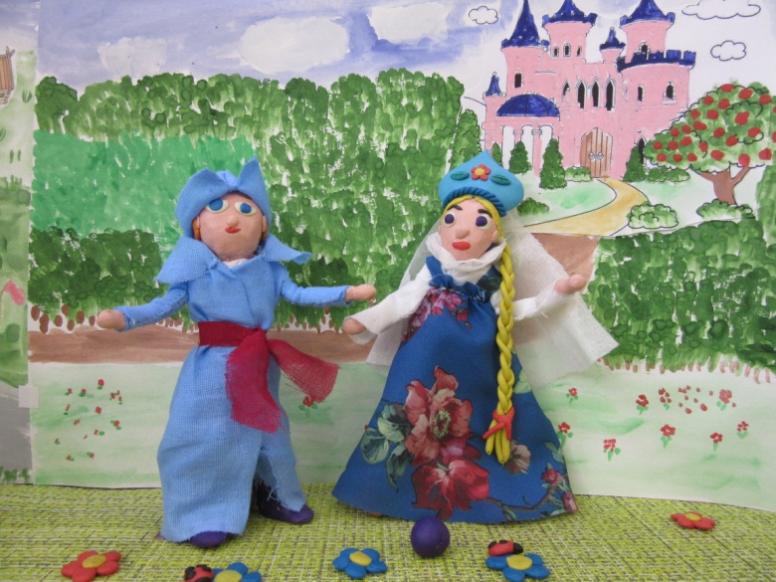
Герои мультфильмов

Slide 14
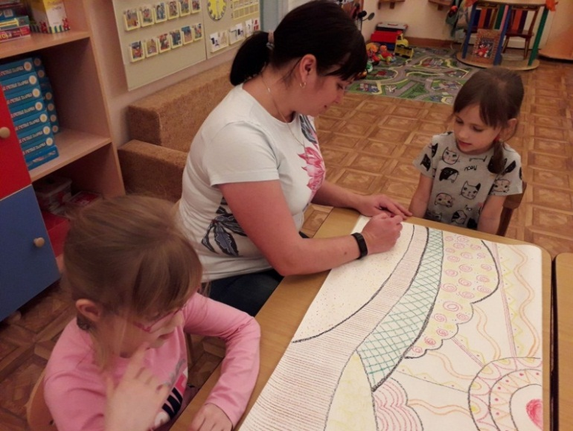
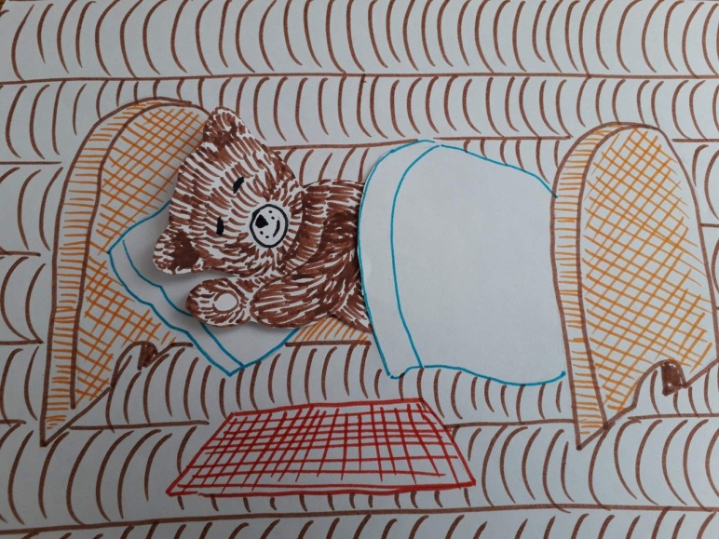
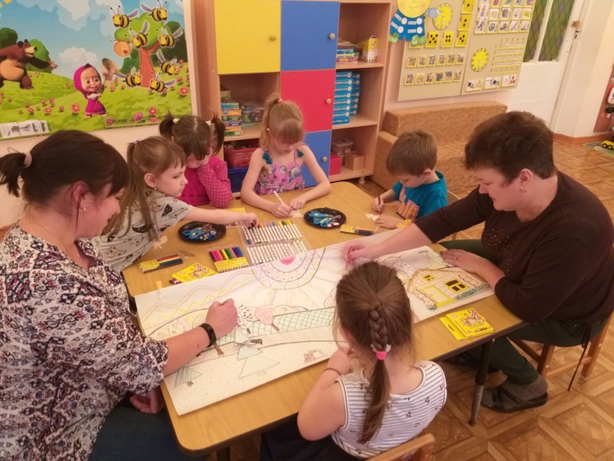
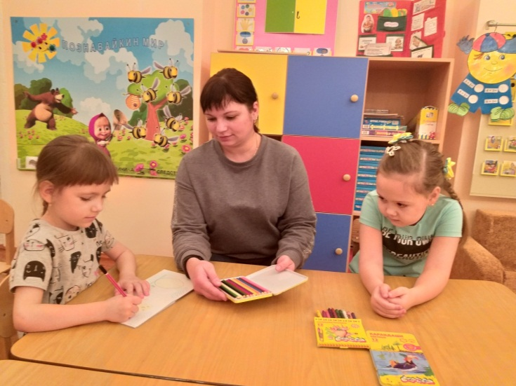
Оформление, подготовка декораций для книжки-малышки и мультфильма

Slide 15
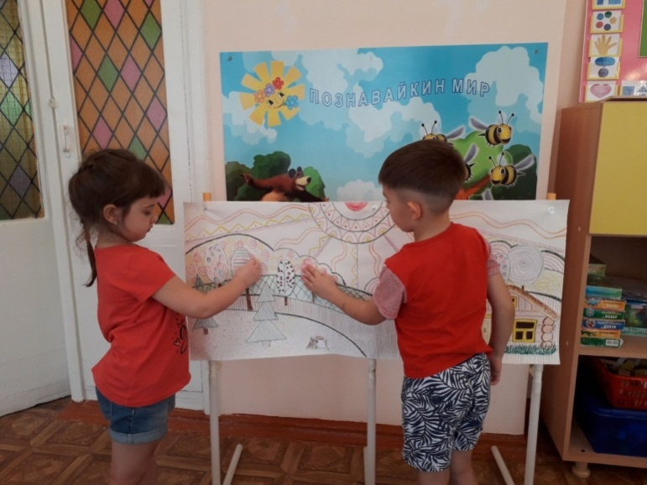
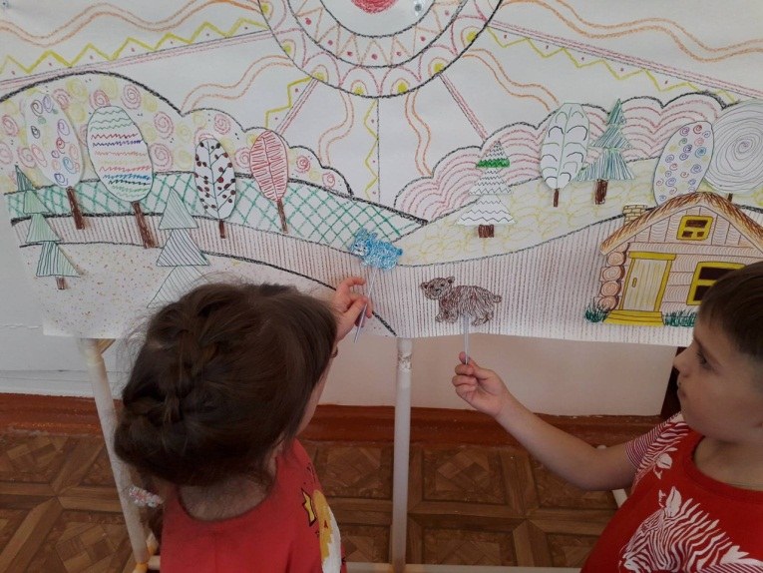
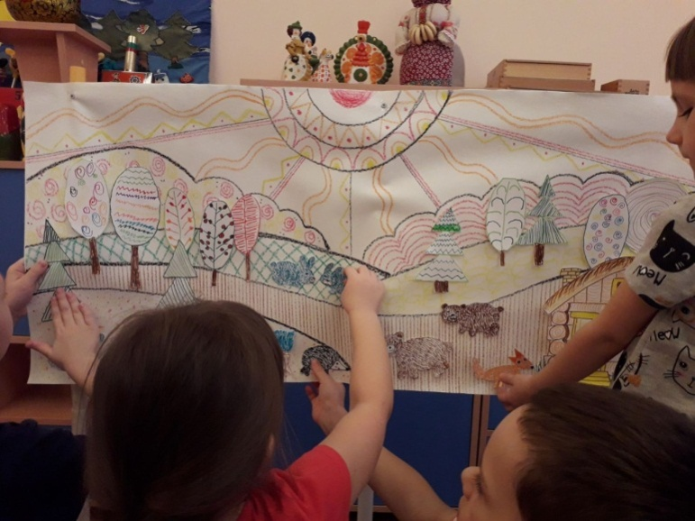
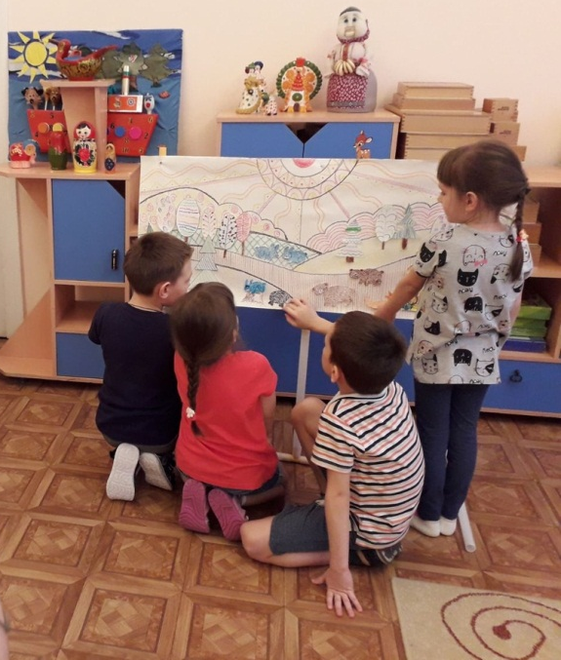
Играем с героями будущего мультфильма

Slide 16
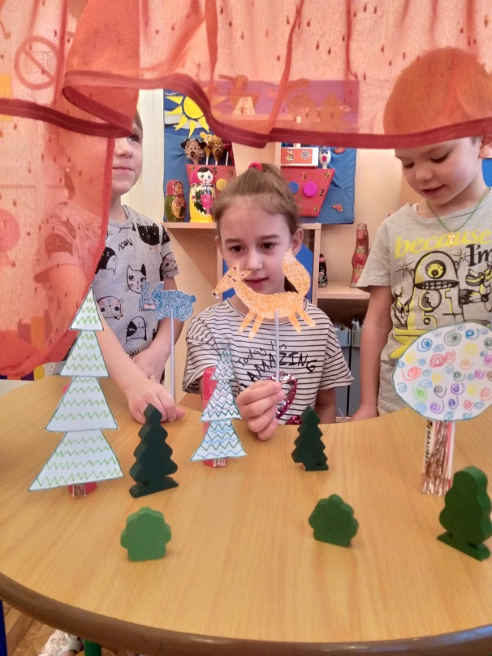
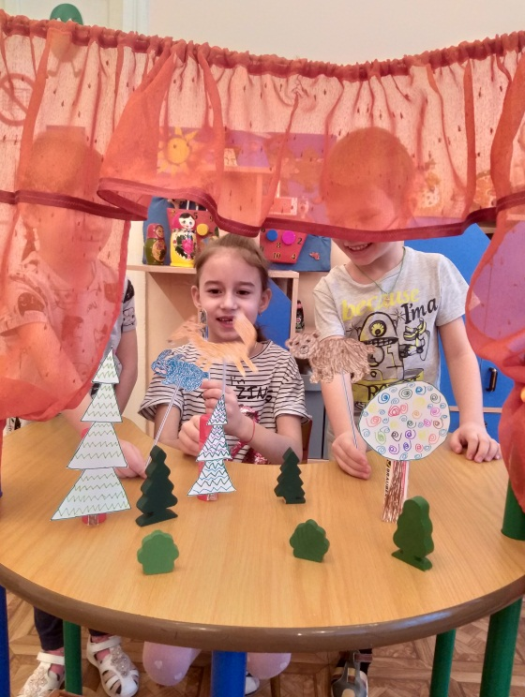
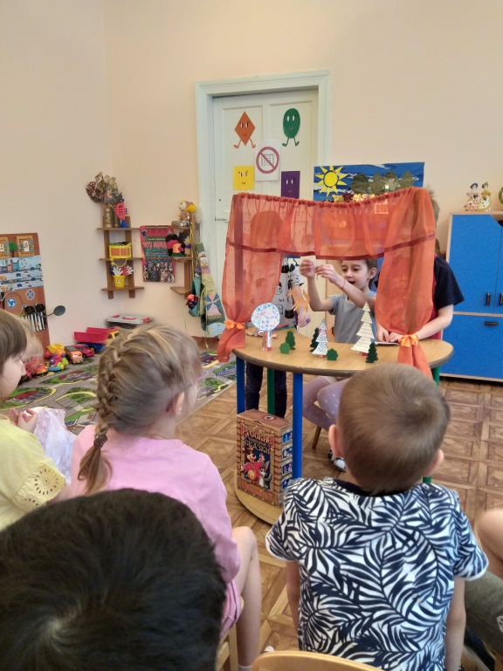
«Первый спектакль»

Slide 17
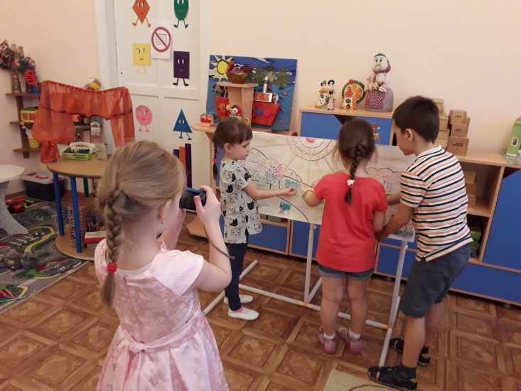
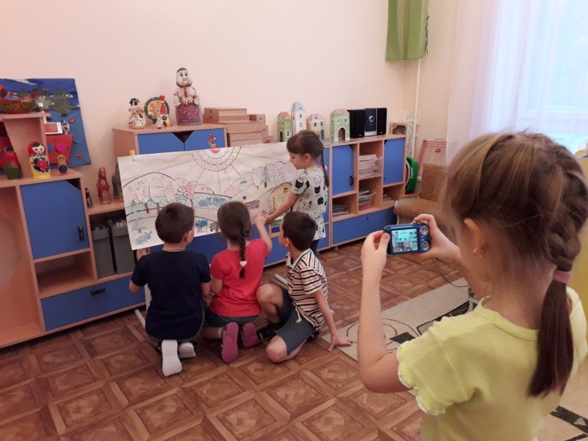
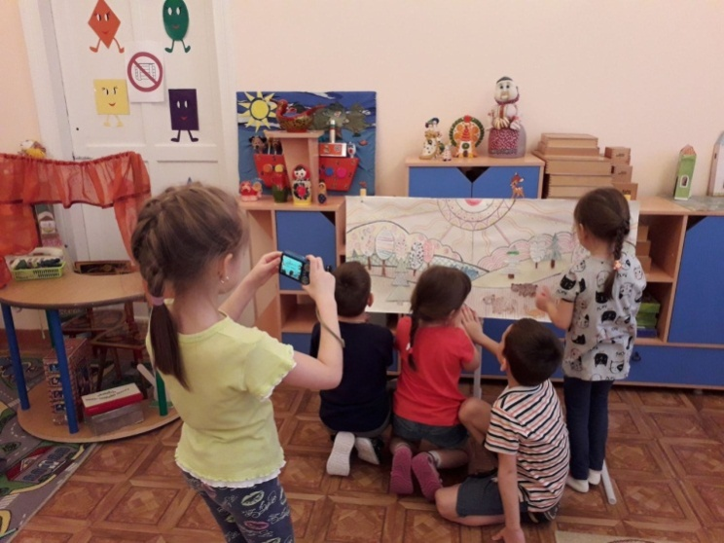
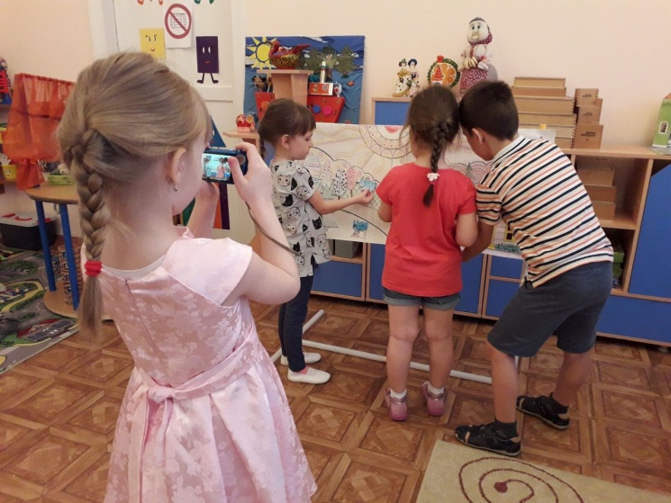
Тренировка в передвижении персонажей и съёмке

Slide 18
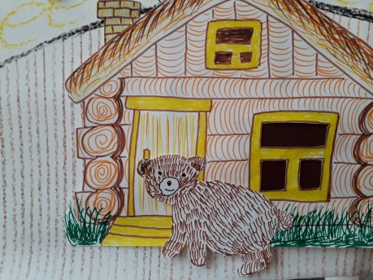
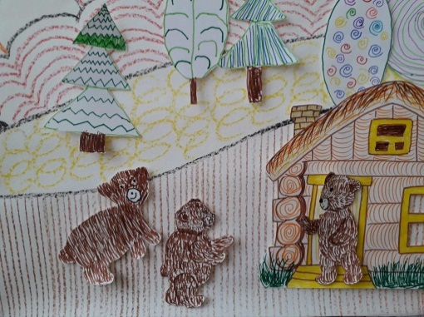
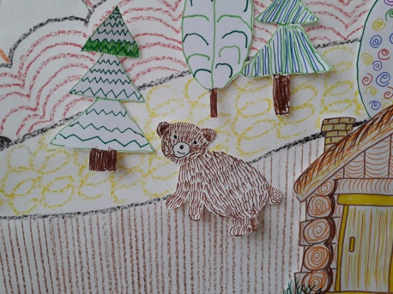
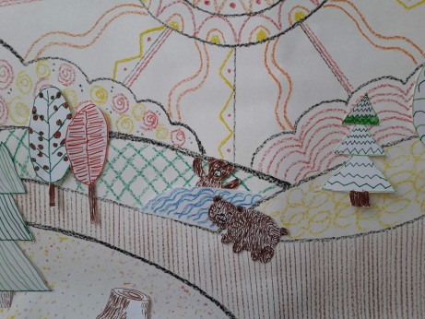
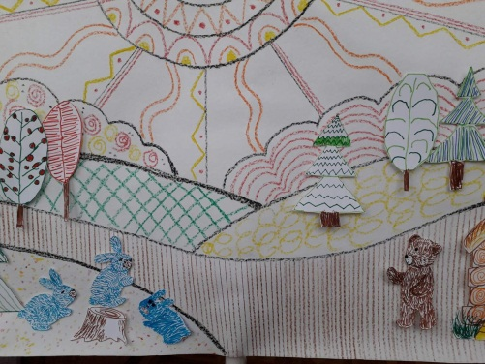
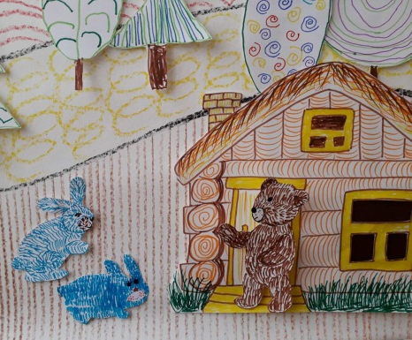
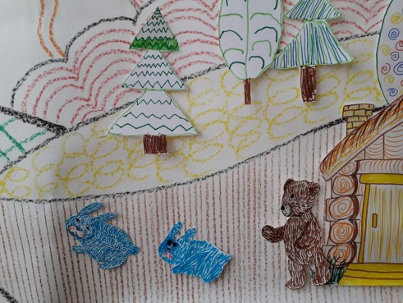
Покадровая съемка мультфильма

Slide 19
Родители включаются в озвучку мультфильма

Slide 20
Наша дружная, творческая команда!

Slide 21
Спасибо за внимание!

